Slide 1
«Покормим птиц зимой»
МБДОУ Старо-Брянский детский сад «Дюймовочка»
Шигин Арсений

Slide 2
Зима. Самое трудное и суровое время для птиц.
Я с мамой и папой сделал кормушку.

Slide 3
25 декабря
я установил кормушку на кусту черёмухи.

Slide 4
Столовая для птиц, «Открыта!»

Slide 5
Я ждал!

Slide 6
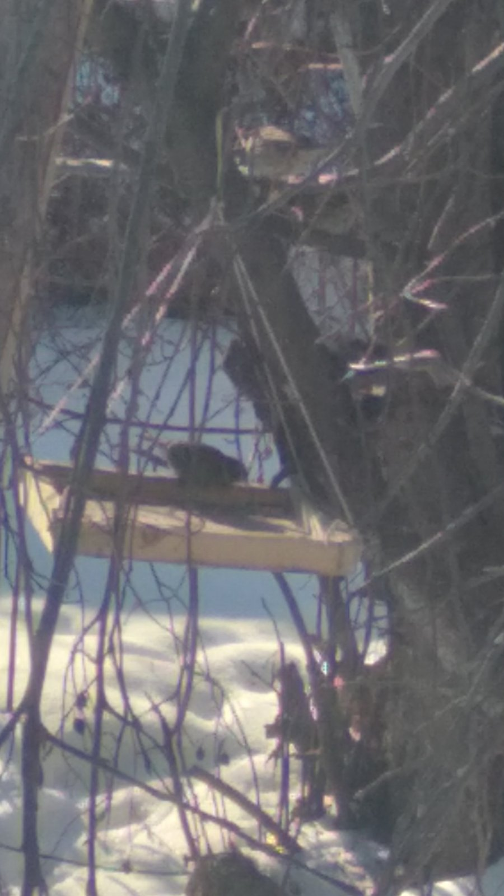
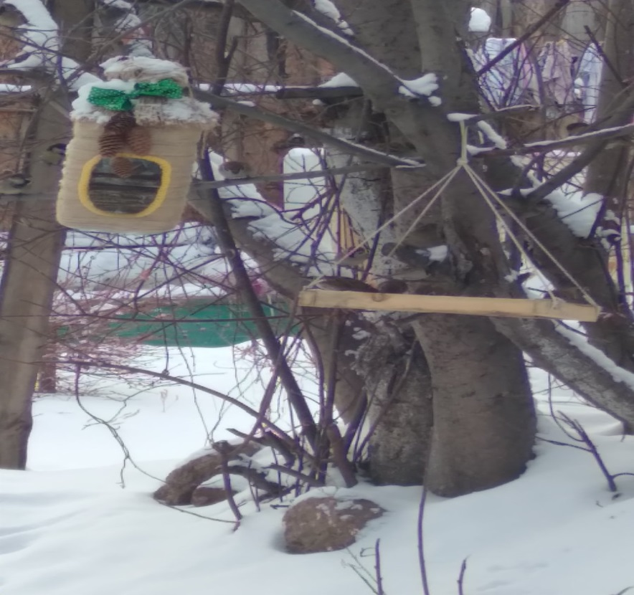
И вот первые гости прилетели! Это были воробьи!

Slide 7
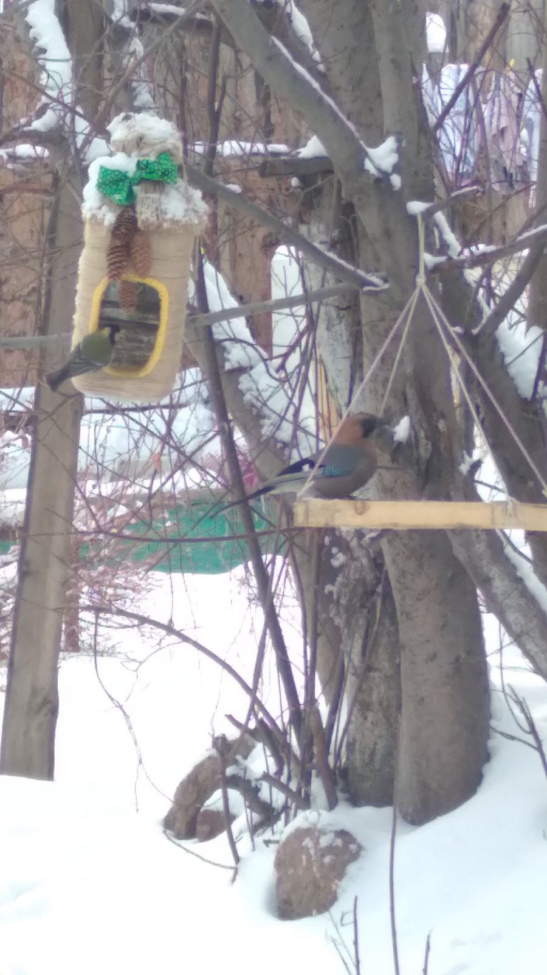
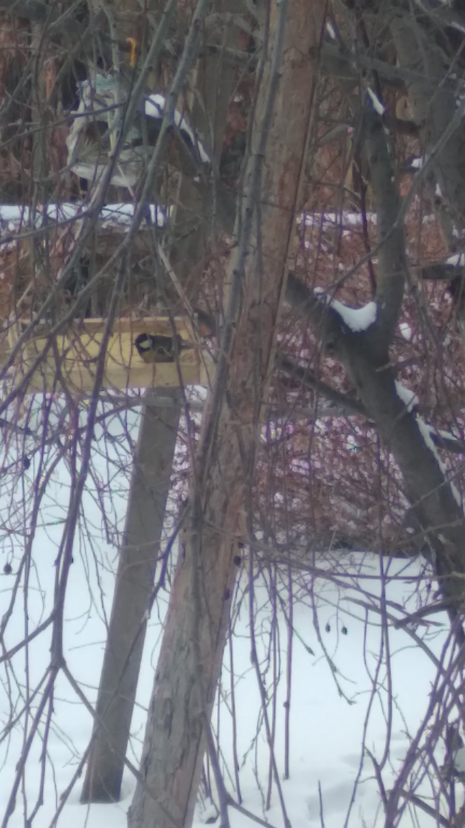
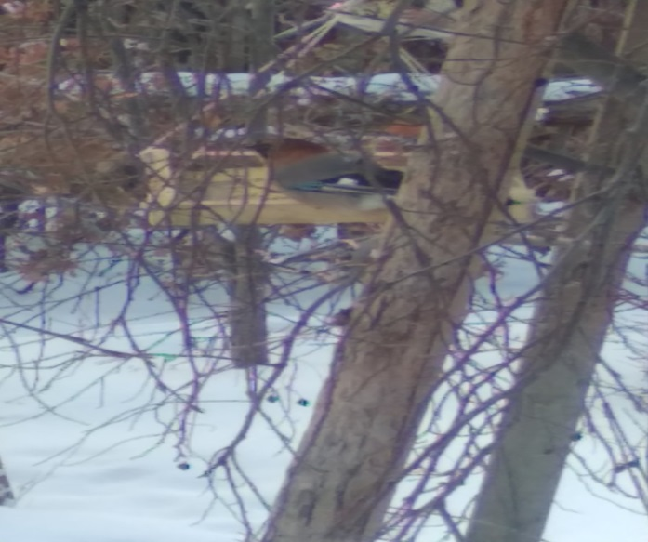
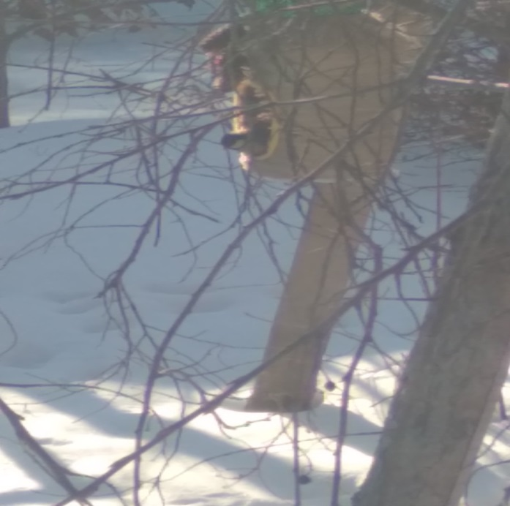
Я наблюдал…Стали прилетать синички, свиристели.

Slide 8
Проявляйте доброту, оказывайте помощь!
Мы так нужны зимой птицам!

